Slide 1
兰索拉唑碳酸氢钠胶囊
厦门恩成制药有限公司

Slide 2
011
基本信息
02
02
安全性
目录
有效性
03
04
创新性
05
公平性

Slide 3
01 基本信息(1/3)
参照药品建议：兰索拉唑肠溶胶囊
参照药品选择理由
  依据美国上市的奥美拉唑碳酸氢钠胶囊剂型FDA审评原理（参照药品为奥美拉唑肠溶制剂），本品采用兰索拉唑肠溶胶囊(原研）作为上市前临床试验参照品
  其临床优效已得到临床试验验证
与参照药品或已上市的同类药品相比的优势与不足
  与氯吡格雷合用最安全的新一代复方速释质子泵抑制剂：与肠溶制剂相比，本品具有胃内直接释放快速起效、作用持久，可按需使用和临睡前使用的临床优势
  起效快速，Tmax30min，仅为肠溶制剂的1/4-1/3；
  快速长久抑制胃酸分泌，1h、2h和4h胃内pH>4.0的持续时间百分比，显著高于肠溶原研制剂
  碳酸氢钠激活静息质子泵，摆脱了肠溶PPI需进食配合起效的严重弊端，实现按需治疗和临睡前使用：对于因胃酸分泌过多引起胃灼热等症状的患者 （A级推荐，1b级证据）； 胃食管反流病按需治疗患者（A级推荐， 1b级证据），尤其是需夜间酸控制患者（B级推荐， 2a 级证据）
  本品的上述药代动力学和临床优势不可被碳酸氢钠与肠溶PPI联合使用所实现
申报目录类别 | 基本医保目录
通用名 | 兰索拉唑碳酸氢钠胶囊
注册规格 | 每粒含兰索拉唑30mg与碳酸氢钠1100mg
适应症及用法用量 | （见下一页）
中国大陆首次上市时间 | 2022年9月
目前大陆地区同通用名药品的上市情况 | 2家
全球首次上市时间及国家/地区 | 中国/2022年
是否为OTC药品 | 否
1.中国药学会医院药学专业委员会，中华医学会消化病学分会，《质子泵抑制剂碳酸氢钠复方制剂临床应用专家共识》编写组 中国医院药学杂志 2023年 12月第 43卷第 23期

Slide 4
01 基本信息(2/3)
适应症及用法用量：最适于与氯吡格雷合用的新一代复方速释质子泵抑制剂，起效快，作用强，按需治疗
适应症 | 剂量 | 疗程
胃溃疡、十二指肠溃疡、吻合口溃疡，卓-艾综合征
胃溃疡和吻合口溃疡 | 每次30mg，每日1次 | 8周
十二指肠溃疡 | 每次30mg，每日1次 | 6周
反流性食管炎 | 每次30mg，每日1次 | 8周

Slide 5
01 基本信息(3/3)
疾病基本情况
常见的慢性消化系统疾病，发病率高且易复发，并发症多，甚至危及生命，严重影响患者的身心健康
  1.消化性溃疡PU：普通人群终身患病率为5%~10%。H.pylori抗生素耐药逐渐增加（感染率40%以上），NSAID的广泛使用（占每年所有药物处方5-10%），以及老龄化人口中常见的抗血栓治疗等，使诊治较以往更具挑战
  2.胃食管反流病GRED，过去20年，发病率上升约2倍，目前全球范围内报告烧心或反流症状的发生频率≥1次/周的比例约为13%。其中控制夜间酸突破和快速缓解症状（且不引起酸反跳）是治疗难点
临床未被满足的需求
兰索拉唑碳酸氢钠胶囊胃溶速释、作用持久、按需使用，弥补多重未被满足的临床需求
  1.更快速缓解临床症状无酸反跳：快速缓解和持久控制患者急性症状，克服对症治疗通常伴随的酸反跳
  2.规避肠溶PPI需进食激活质子泵起效的严重弊端，按需服用，临睡前使用，及时补服，均可良好起效：临睡前使用更好控制GERD夜间酸突破；按需使用，更好解除胃灼热症状等；及时补服，提高依从性，更好协同根除幽门螺杆菌感染；
  3.适用适应症人群中胃排空障碍和肠道吸收面积减少等特殊患者
  4.氯吡格雷与批准剂量的兰索拉唑合并给药时，无需调整前者的剂量
1.中华消化杂志编辑委员会. 消化性溃疡诊断与治疗共识意见(2022年，上海) [J] . 中华消化杂志, 2023, 43(3) : 176-192.
2.中华医学会消化病学分会胃肠动力学组, 胃肠功能性疾病协作组, 食管疾病协作组. 中国胃食管反流病诊疗规范 [J] . 中华消化杂志, 2023, 43(9) : 588-598.
3.中国药学会医院药学专业委员会，中华医学会消化病学分会，《质子泵抑制剂碳酸氢钠复方制剂临床应用专家共识》编写组 中国医院药学杂志 2023年 12月第 43卷第 23期
4. PTBC （兰索拉唑碳酸氢钠）胶囊在健康人体中的药代动力学/药效学研究临床研究报告

Slide 6
02 安全性
说明书安全信息 | 1、可能出现以下不良反应，应密切观察，如发现异常，应采取适当的措施，如停药。 发生频率基于兰索拉唑肠溶胶囊日本临床试验和上市后调查的结果。重要的不良反应，包括： （1）速发严重过敏反应（全身皮疹，面部水肿、呼吸困难等）（<0.1%）、休克（<0.1%）。（2）全血细胞减少、粒细胞缺乏症、溶血性贫血（<0.1%）、粒细胞减少（0.14%）、血小板减少（0.15%）、贫血（0.14%）。（3）肝功能障碍（<0.1%）：伴有黄疸、天门冬氨酸氨基转移酶（AST）升高、丙氨酸氨基转移酶（ALT）升高等的严重肝功能障碍。 （4）中毒性表皮坏死松解症、史蒂文斯-约翰逊综合征（<0.1%）。（5）间质性肺炎（<0.1%）。出现发热、咳嗽、呼吸困难、肺部呼吸音异常（捻发音）等时，应立即停药，进行胸部X线检查，给予肾上腺皮质激素等适当处理。（6）间质性肾炎（发生频率未知）：可能导致急性肾损伤，应注意监测肾功能指标（血尿素氮、肌酐等增加）。（7）视觉损害（发生频率未知） 禁忌：对本品中任何成份过敏者。正在使用硫酸阿扎那韦、盐酸利匹韦林、奈非那韦的患者 2、健康受试者同时服用兰索拉唑与氯吡格雷，对氯吡格雷活性代谢物的暴露量或氯吡格雷引起的血小板抑制无临床显著影响。氯吡格雷与批准剂量的兰索拉唑合并给药时，无需调整前者的剂量
与目录内同类药品安全性方面的主要优势和不足 | 兰索拉唑碳酸氢钠胶囊 vs 兰索拉唑肠溶胶囊的安全性未见明显差异，具有良好的安全性
兰索拉唑碳酸氢钠胶囊在健康人体中的药代动力学/药效学研究临床研究报告 | 1.总共有30名受试者被纳入安全性分析集 2.本试验共有 12 例受试者发生23 例次不良事件，其中兰索拉唑碳酸氢钠胶囊6例9例次， 兰索拉唑肠溶胶囊9例14例次，两组间差异无统计学意义（P=0.552） 3.所有不良事件均为I级，在研究结束时恢复正常，本试验中未发生严重AE。 兰索拉唑在本试验中表现出良好的安全记录。
02
禁忌：本品中任何成份过敏者。正在使用硫酸阿扎那韦、盐酸利匹韦林、奈非那韦的患者。
1 PTBC （兰索拉唑碳酸氢钠）胶囊在健康人体中的药代动力学/药效学研究临床研究报告
2.兰索拉唑碳酸氢钠胶囊说明书

Slide 7
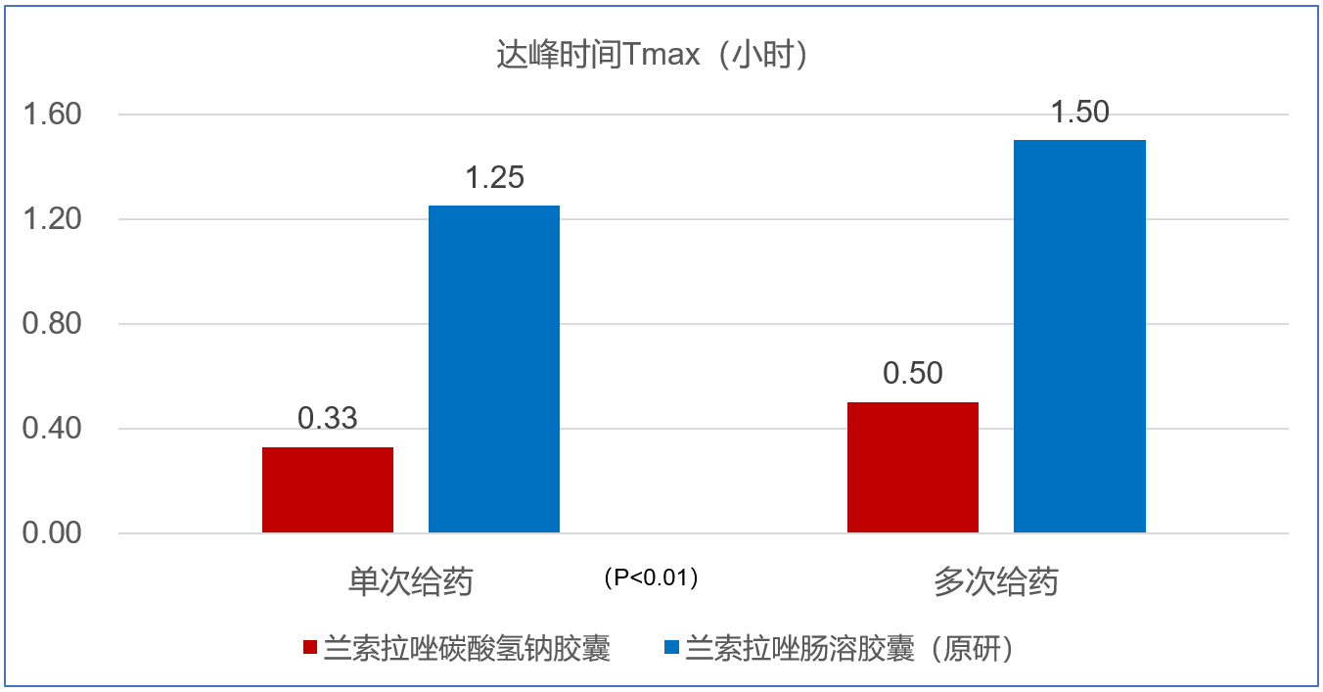
03 有效性(1/3)
03 有效性
临床指南/诊疗规范推荐
  质子泵抑制剂碳酸氢钠复方制剂临床应用专家共识（2023年）：与传统的质子泵抑制剂肠溶制剂相比，新型质子泵抑制剂（碳酸氢钠复方制剂是抑酸药与抗酸药的复方速释制剂），具有胃内直接释放快速起效、作用持久且服用时间更自由的优势[1]
兰索拉唑碳酸氢钠胶囊， Tmax更短，为兰索拉唑肠溶胶囊（原研）的1/4-1/3 [2]
1.中国药学会医院药学专业委员会，中华医学会消化病学分会，《质子泵抑制剂碳酸氢钠复方制剂临床应用专家共识》编写组 中国医院药学杂志 2023年 12月第 43卷第 23期
2. PTBC （兰索拉唑碳酸氢钠）胶囊在健康人体中的药代动力学/药效学研究临床研究报告.

Slide 8
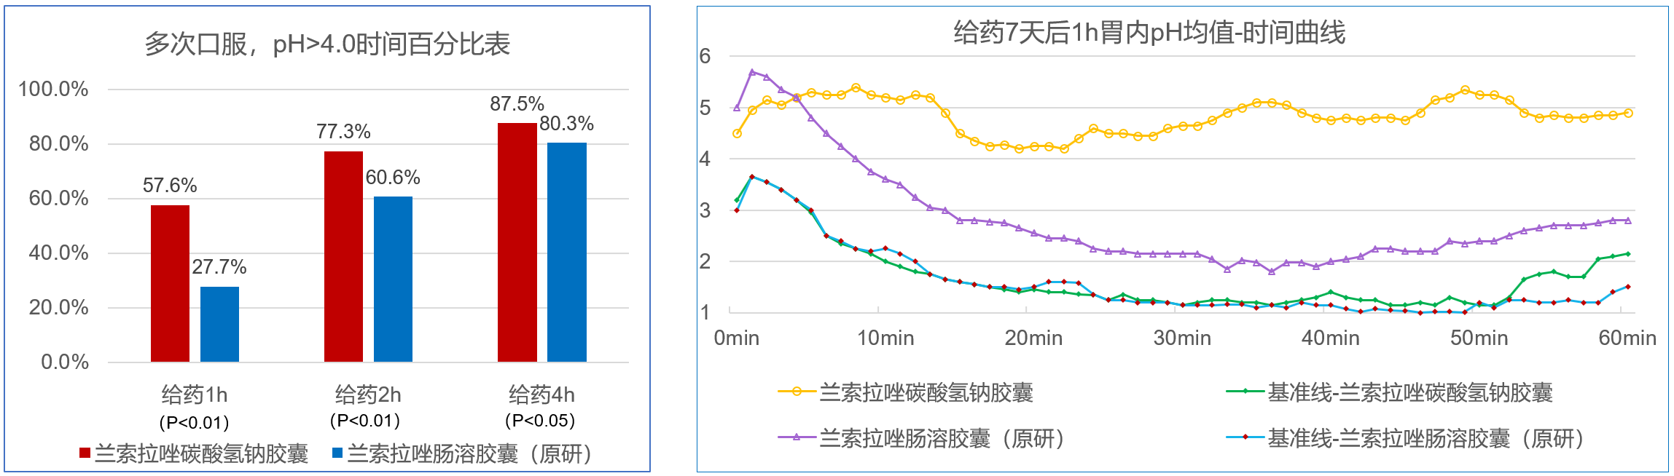
03 有效性(2/3)
兰索拉唑碳酸氢钠胶囊，多次给药后1h、2h、4h胃内pH>4时间百分比分别为57.6%、77.3%、87.5%，明显高于对照药品兰索拉唑肠溶胶囊（原研）的27.7%、60.6%、80.3%，具有显著的统计学差异，并在胃内pH改善上持续优于兰索拉唑肠溶胶囊（原研）[1]
1. PTBC （兰索拉唑碳酸氢钠）胶囊在健康人体中的药代动力学/药效学研究临床研究报告.

Slide 9
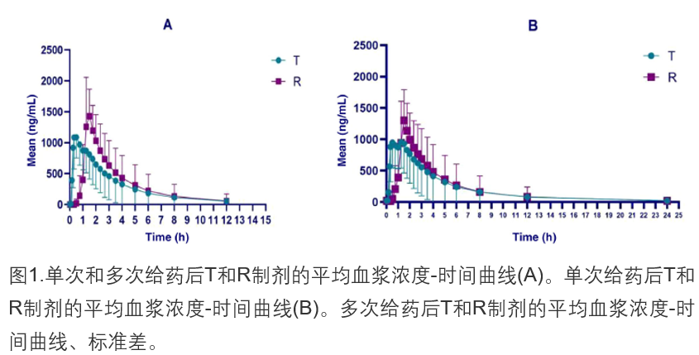
03 有效性(3/3)
兰索拉唑/碳酸氢钠速释胶囊在中国健康受试者体内的药代动力学和药效学：开放、随机、对照、交叉、单剂量和多剂量试验*
单次给药后T和R制剂的平均血浆浓度-时间曲线如图1A所示。T制剂的血药浓度-时间曲线具有吸收快的特点，单次给药后T制剂的Tmax比R制剂短，差异有统计学意义(P < 0.05)
T和R制剂多次给药后的稳定血浆浓度-时间曲线如图1B所示。结果表明，与R制剂相比，T制剂为速释胶囊，具有体内快速吸收的优势，两制剂之间差异有统计学意义(P < 0.05)
结论：总体而言，T制剂对胃酸分泌的抑制是快速且持续的。 T制剂在pH≥4.0的持续时间百分比显著高于R制剂，尤其在给药后1、2、4小时明显优于R制剂
T制剂：兰索拉唑碳酸氢钠胶囊，兰索拉唑30mg与碳酸氢钠1100mg
R制剂：兰索拉唑肠溶胶囊，30mg
1.Clinical Pharmacology in Drug Development 2023, 12(9) 902–910.

Slide 10
04 创新性
本品“质子泵激活—药物达峰起效”时间同步的特征，规避肠溶PPI需进食配合起效的严重弊端，且不可被碳酸氢钠与肠溶PPI联合应用所重现，从临床优势角度，可全面替代兰索拉唑肠溶制剂
药代动力学的创新性：速释的药代动力学和无需进食配合起效的特点，不能通过肠溶制剂和碳酸氢钠的联用而实现：
  碳酸氢钠替代肠溶包衣保护兰索拉唑：实现胃溶速释， Tmax仅有肠溶的1/4-1/3
  碳酸氢钠激活质子泵，且激活质子泵的时间与兰索拉唑达峰时间相匹配
  上述效应无法通过兰索拉唑肠溶制剂和碳酸氢钠制剂联用实现：一方面碳酸氢钠会破坏部分肠溶包衣，降低肠溶兰索拉唑的吸收；另一方面在碳酸氢钠激活质子泵时，肠溶剂型的兰索拉唑远未达到峰值浓度，不能很好的发挥抑制作用。
  PPI 只能作用于活性泵，必须在大量静息泵转为活性泵后，PPI灭活活性泵，才能起到抑制后续胃酸分泌的作用，因此肠溶PPI都需要在服用后进食，以激活质子泵起效。
临床治疗的创新性:兰索拉唑碳酸氢钠胶囊是与氯吡格雷合用最安全的新一代复方速释PPI制剂
  胃内直接释放快速起效，更快缓解急性症状，且不会出现仅对症治疗的酸反跳
  按需治疗，临睡前使用，更好控制GERD夜间酸突破症状，明显优于肠溶PPI
  适用适应人群中胃排空障碍和肠道吸收面积减少等特殊患者
  与钾离子竞争性酸阻滞剂（P-CAB）作用机制不同，疗效相当，本品提供了新的治疗路径选择，且长期安全性数据更好，也没有胃癌罹患升高的风险
  氯吡格雷与批准剂量的兰索拉唑合并给药时，无需调整前者的剂量

Slide 11
05 公平性
弥补目录短板：可与氯吡格雷安全联用的新一代复方胃溶速释PPI剂型，从临床优势角度，可全面替代兰索拉唑肠溶制剂；与钾离子竞争性酸阻滞剂（P-CAB）相比，疗效相当，但作用机理不同，本品提供了新的治疗路径选择，且长期安全性数据更好
具有更短的Tmax，起效更快速：对于需快速改善症状患者，不会出现仅对症治疗通常伴随的酸反跳
不需要进食激活静息质子泵，可按需治疗，临睡前使用，以及及时补服：按需治疗，更好控制临床症状；睡前服用，更好控制GERD夜间酸突破；及时补服，提高依从性，更好协同根除幽门螺杆菌感染
胃内直接释放吸收，适用于适应症人群中伴有胃排空功能障碍或肠道吸收面积减少（如胃轻瘫、幽门梗阻、短肠综合征等）的特殊患者
符合“保基本”原则：独特治疗优势，比价合理，可全面替代兰索拉唑肠溶制剂，能更优保障参保患者基本医疗需求，降低经济负担
  对公共健康影响积极：按需治疗，更快解决急性症状，临睡前使用解决GERD夜间酸突破；及时补服，提高依从性；与P-CAB药物相比，长期安全性数据更好，无胃癌罹患升高的风险
  临床管理难度低：用药安全有效，不依赖餐食配合起效；可按需使用及临睡前使用，更快缓解症状和控制胃酸；并可及时补服，患者依从性高；氯吡格雷合并给药时，无需调整药物剂量

Slide 12
感谢专家评审

